Slide 1





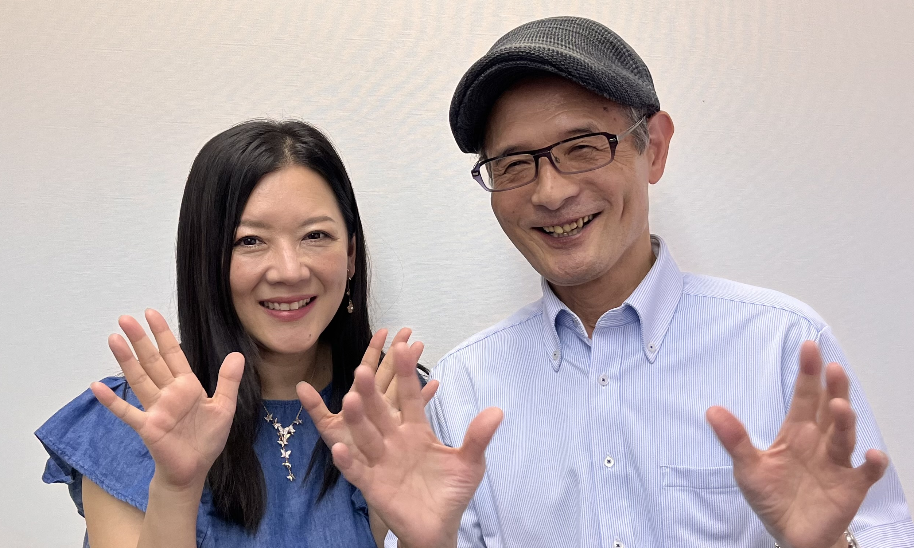

金賞
ふれあい川柳
お世話にも 過ぎず足らずの
匙加減
金賞
ちかごろの 案山子口紅
アイシャドウ
金賞
どっちつく ジジババけんか
迷う孫
金賞
テーマ：お世話
テーマ：色
テーマ：迷う
句会形式の川柳番組.
みなさんの採点で各賞を決定！
見川賞、ひかる賞も表彰！
即興で川柳づくりのコーナーも
あります！
小倉ひかる 見川文雄
開催日時
2023年10月30日(月)
午後2時～午後3時

